Slide 1


Slide 2

Amor não se mendiga
De Marcel Camargo

Slide 3

Ter que ficar cobrando palavras, gestos, comportamentos, ter que lembrar nossa existência a alguém é por demais humilhante. Ninguém merece.

Slide 4
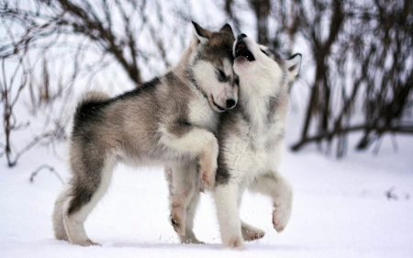
Existem certas coisas que não precisariam ser faladas, tampouco cobradas, de tão óbvias.

Slide 5
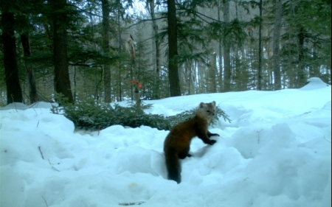
Porém, passamos a vida lembrando algumas pessoas daquilo que elas deveriam já ter como hábito e isso cansa, diminui, abalando a autoestima de qualquer um.

Slide 6
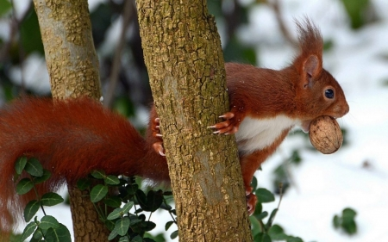
Se tivermos que lembrar aos outros o óbvio todos os dias, a todo instante, enlouqueceremos.

Slide 7
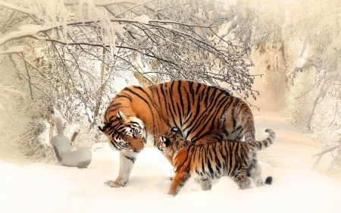
Amizade não deveria ser cobrada. Ter que correr atrás o tempo todo da pessoa, enquanto ela nem se lembra de que a gente existe, exaure a paciência mínima de um ser humano.

Slide 8
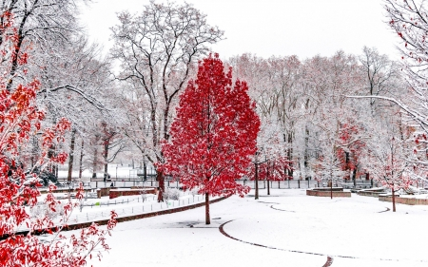
Quando temos que, só nós, ficar mandando mensagens, telefonando, convidando procurando, é hora de repensar aquilo tudo, porque, provavelmente, a amizade somente existe em nós.

Slide 9
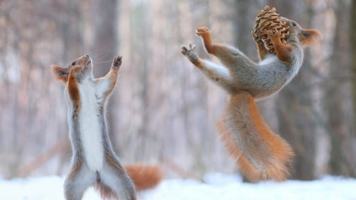
Do outro lado,
amizade é que não tem.

Slide 10
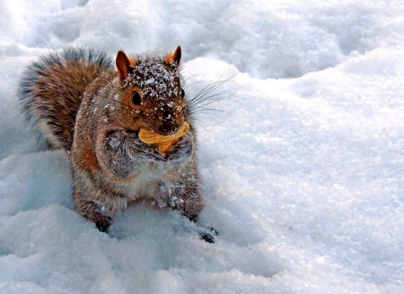
Carinho não deveria ser pedido, mas sim espontâneo, verdadeiro, necessário em quem oferta, tanto quanto em quem recebe.

Slide 11

Carinho não somente se trata de toque, porque a gente se sente amado principalmente pelas atitudes do outro, pela forma como ele nos faz sentir, mesmo de longe.

Slide 12
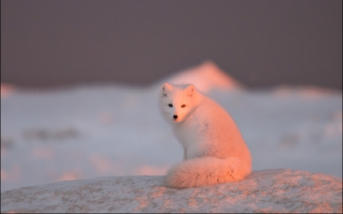
Ter que ficar cobrando palavras, gestos, comportamentos, ter que lembrar nossa existência a alguém é por demais humilhante. Ninguém merece.

Slide 13
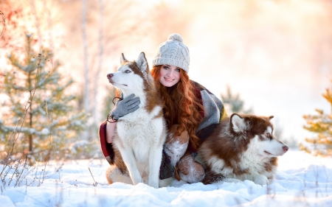
Amor que se mendiga é tudo, menos amor. É o contrário de amor, é o que contraria o amor em si.

Slide 14

Sentimentos vêm de dentro e transpiram por todos os poros, materializando-se no encontro que transforma, no calor que motiva, na certeza que acalma, no abraço que reinicia.

Slide 15
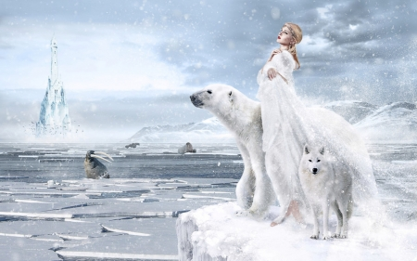
O amor precisa se expandir, precisa ser expresso, dito, ouvido, vivido, sem melindres, sem rodeios.

Slide 16
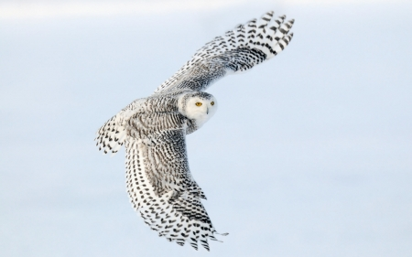
Se houver carência de um ou de outro lado, não há reciprocidade e, então, amor nem tem.

Slide 17
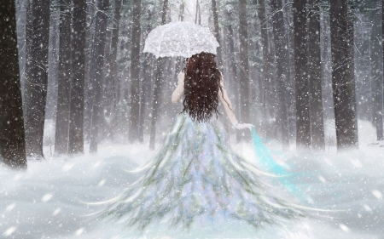
Nossa sobrevivência em muito dependerá do discernimento entre o que é luta digna e o que nada mais é do que insistência servil.

Slide 18

Lutar pelo que queremos não significa implorar por atenção, por amizade, por carinho, por amor. A dor da consciência sobre quem não está mais junto sempre será uma oportunidade de recomeço.

Slide 19
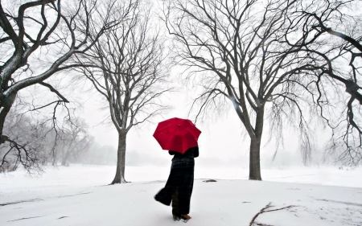
A dor da solidão acompanhada, porém, jamais nos tornará dignos de sentimentos verdadeiros e recíprocos. É isso.

Slide 20
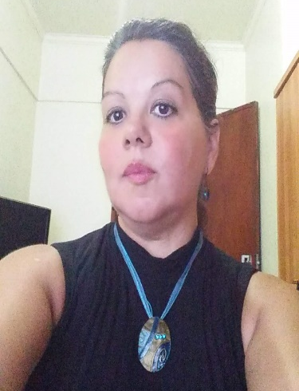
Imagens Internet
Autor do Texto:Marcel Camargo
Música:Guitar-Wonderful Tonight
Formatação: Olga Lopes
lopesolg@gmail.com
www.facebook.com/olga.lopes.16
www.youtube.com/c/olgalopes
www.sergrasan.com

